Slide 1




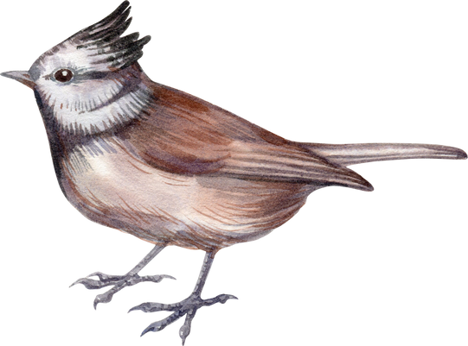
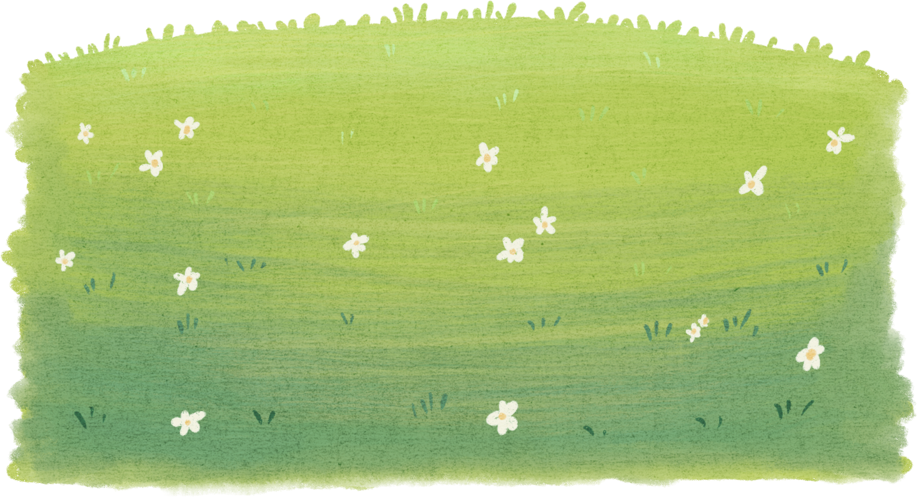
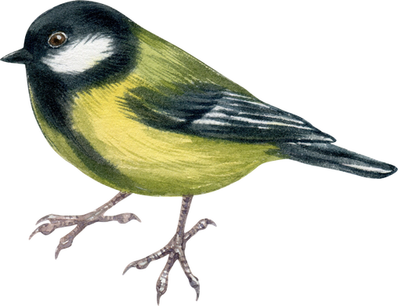
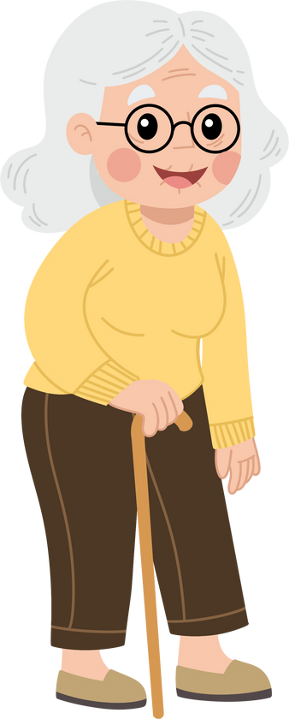


Slide 2
YÊU CẦU CẦN ĐẠT

Slide 3





Đề bài: Viết bài văn thuật lại một việc tốt mà em hoặc bạn bè, người thân đã làm.

Slide 4
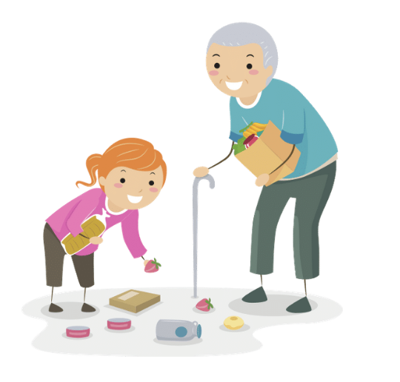
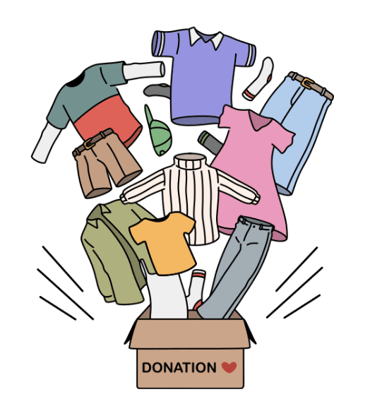
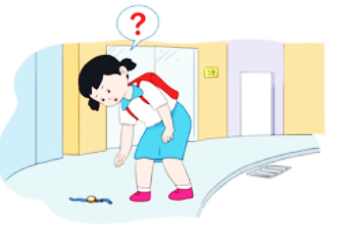
1. Nhớ lại một việc làm tốt mà em hoặc bạn bè, người thân đã làm.
Giúp đỡ học sinh có hoàn cảnh khó khăn
Giúp đỡ người già
Nhặt được của rơi, trả lại người đánh mất

Slide 5

BÀI 2

Slide 6
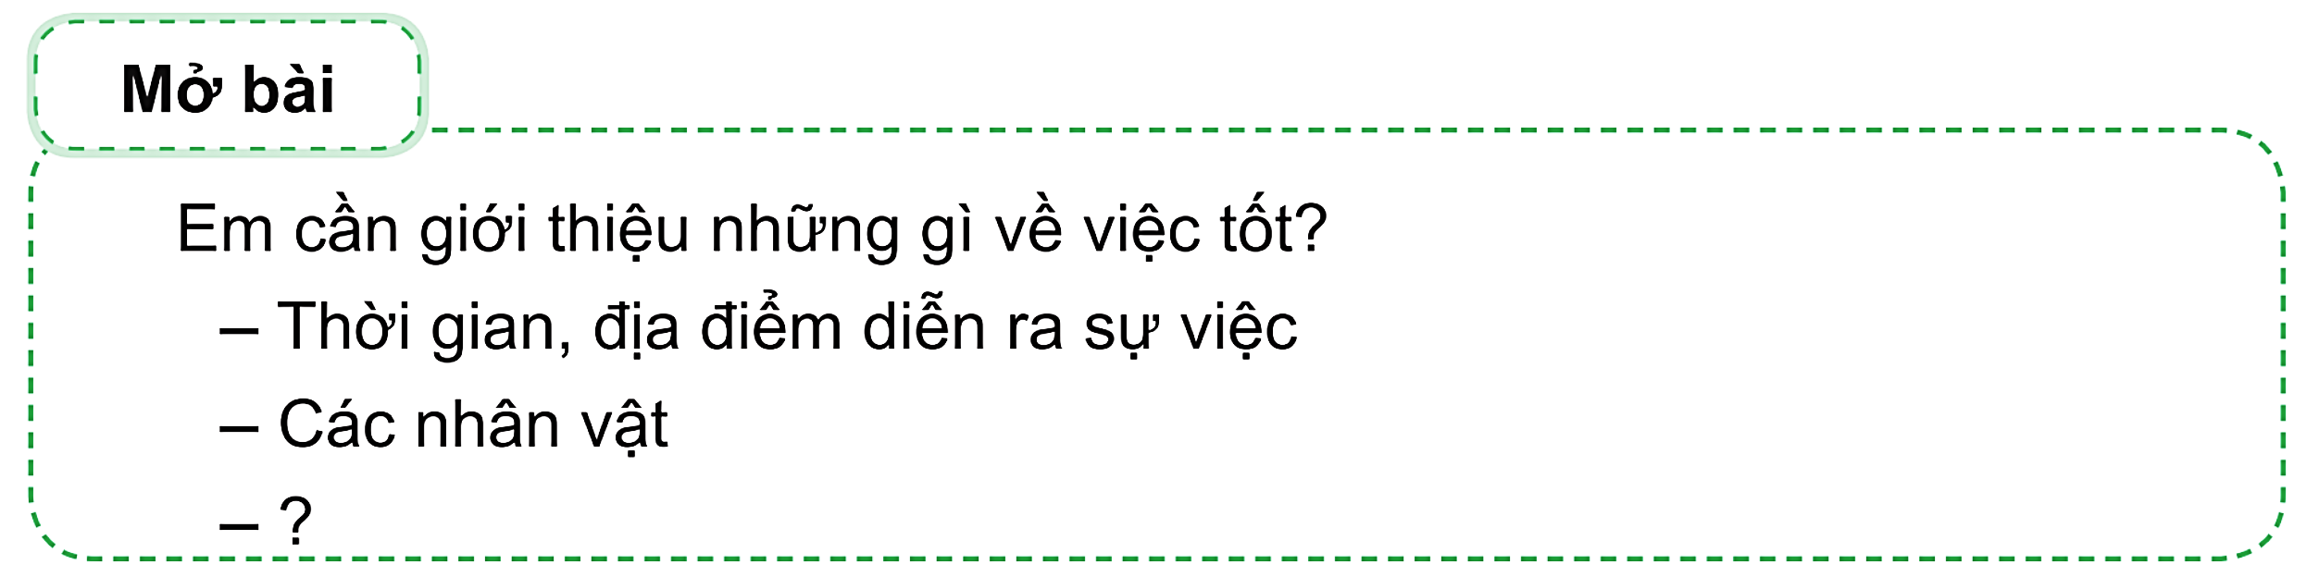
2. Lập dàn ý cho bài văn thuật lại một việc tốt mà em hoặc bạn bè, người thân đã làm.

Slide 7
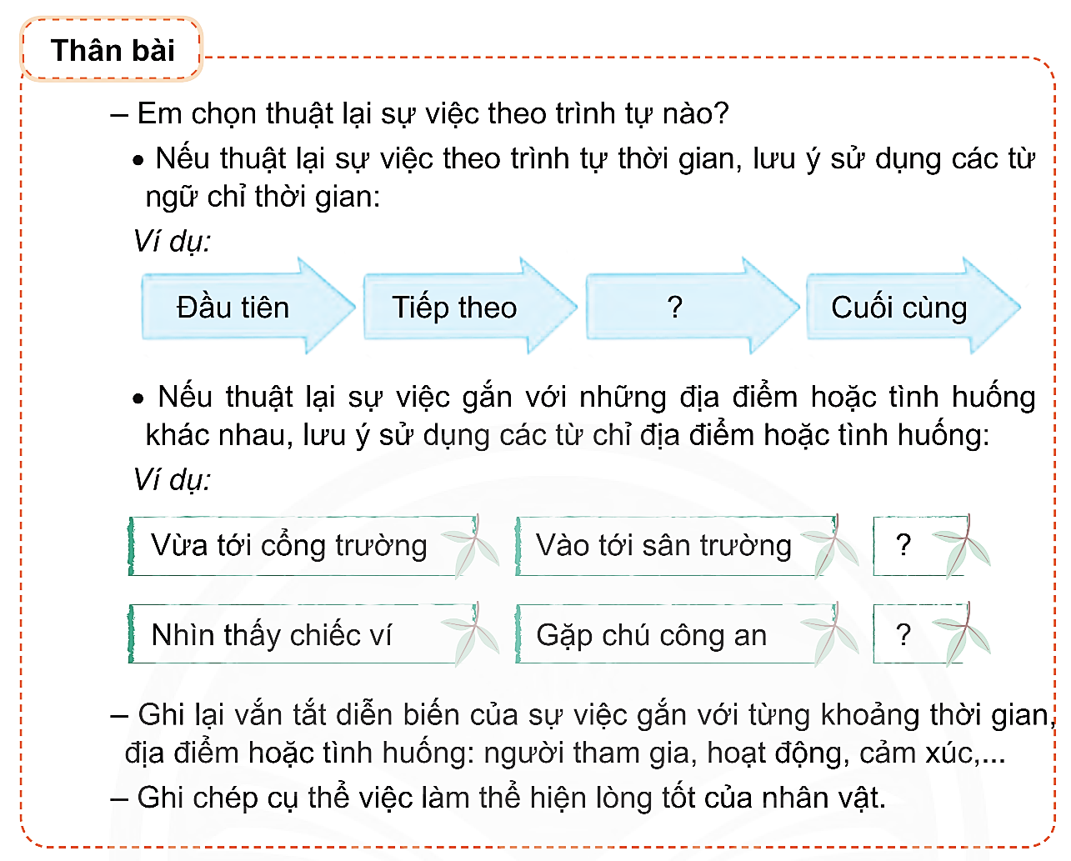

Slide 8
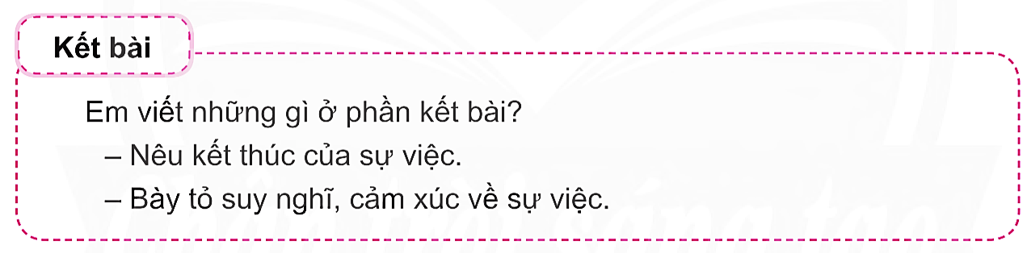

Slide 9
Mở bài: Em cần giới thiệu về việc tốt em đã làm
- Thời gian, địa điểm diễn ra sự việc
- Các nhân vật
(VD. Ngày hôm qua, trên đường đi học về em đã nhặt được chiếc ví đánh rơi.)
Thân bài:
1. Ngày hôm qua, em đi học về gần đến nhà.
2. Em nhìn thấy thấy chiếc ví rơi ở đường.
3. Em đến gần và nhặt lên, xem thông tin.
4. Sau đó, em đi đến công an phường gần đó.
5. Em đưa chiếc ví cho chú công an để tìm lại người đã đánh rơi.
6. Sau khi chủ nhân của chiếc ví nhận được lại đồ đã mất, họ tìm đến nhà và cảm ơn em.
Kết bài: nêu cảm nghĩ của em về một việc tốt em đã làm
(Em cảm thấy rất vui và hạnh phúc với việc làm của mình. Em biết việc làm của mình rất nhỏ nhoi trong những việc tốt mà mọi người làm, nhưng em đã cảm thấy rất vui vì mình đã làm được một việc có ích cho xã hội.)

Slide 10
BÀI 3

Slide 11

3. Trao đổi với bạn để bổ sung vào dàn ý đã lập:

Slide 12
VẬN DỤNG

Slide 13

Viết lời cảm ơn người thân khi nhận được một món quà hoặc sự quan tâm, chăm sóc từ người đó.
Thương gửi anh hai!
Em cảm thấy mình là đứa em gái hạnh phúc nhất trên đời vì có một người anh trai tuyệt vời là anh. Em nhận được quà của anh rồi. Em thích nó lắm! Em sẽ giữ nó thật kĩ, anh hai yên tâm nhé!
Em gái nhỏ của anh.

Slide 14
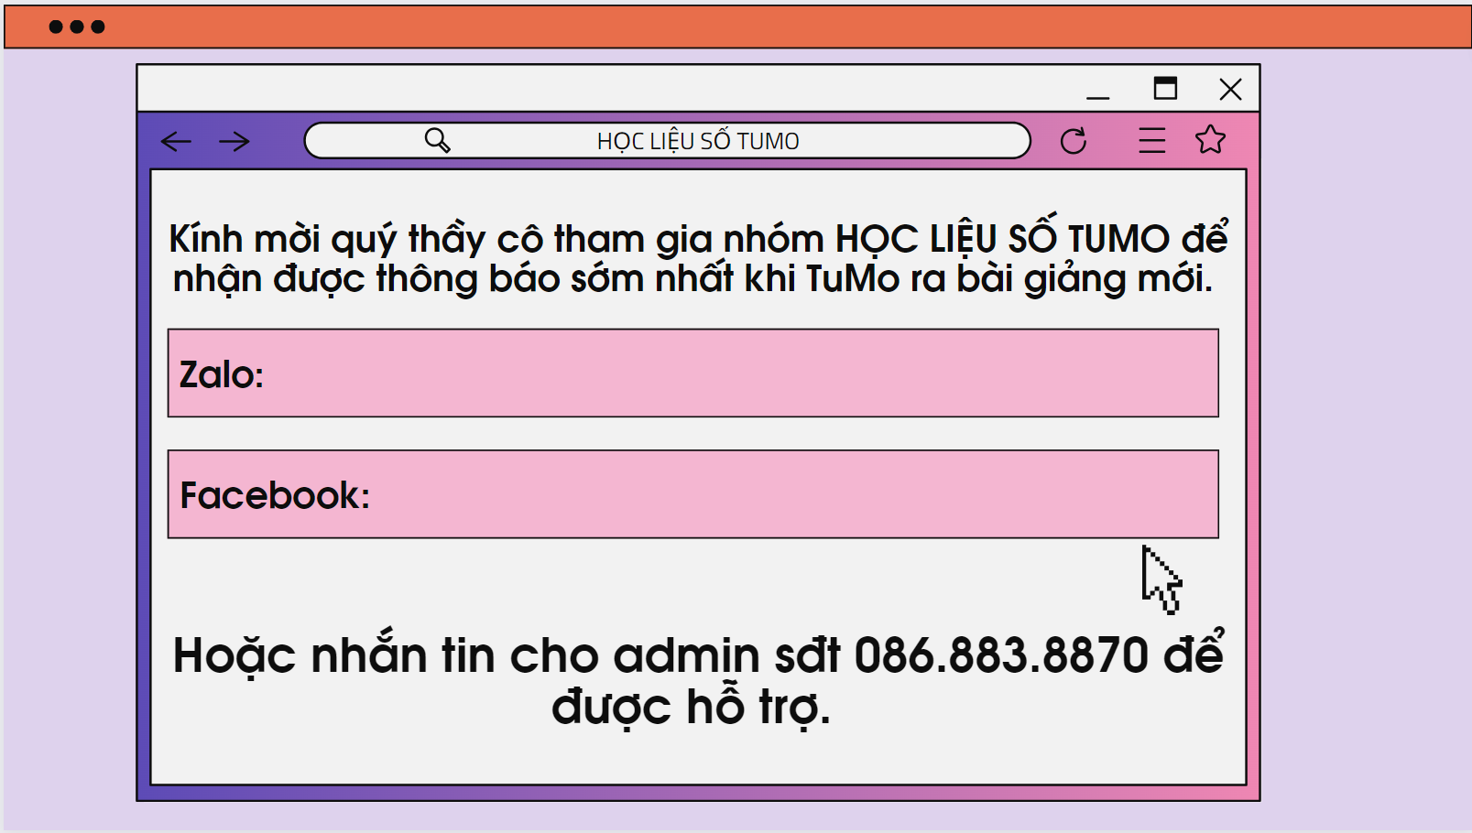
https://zalo.me/g/xmubkw031
https://www.facebook.com/groups/976364306848934

Slide 15
